Slide 1
딥러닝에 대한 Membership Inference 공격 연구 동향
임세진, 김현지, 강예준, 김원웅, 서화정
한성대학교 IT융합공학과

Slide 2
서론
관련 연구 (MIA, MIA 공격 분류, 연합 학습)
MIA 연구 동향
결론
05.

Slide 3
서론
딥러닝의 보안을 위협하는 공격 기법들의 등장
공격 기법은 <학습 단계>, <추론 단계>로 크게 분류할 수 있음
학습 단계
Poisoning 공격
Backdoor 공격
추론 단계
Model Inversion
Membership Inference 공격

Slide 4
관련 연구 - MIA
Membership Inference 공격 (MIA)
공격자가 소유한 데이터가 인공지능 모델의 학습에 사용된 데이터인지 아닌지 알아내는 공격
학습 데이터셋에 사용자의 음성, 이미지 및 의료 데이터와 같은 개인정보가 포함될 수도 있어 개인정보 침해의 위험이 있는 공격 기법임

Slide 5
관련 연구 – MIA 공격 분류
MIA 공격 분류
- 화이트박스 공격
공격자가 학습 데이터의 분포, 모델이 학습되는 알고리즘, 모델의 구조 및 학습된 매개변수를 포함한 모든 정보를 가져와서 대상 모델을 공격하는데 사용할 수 있는 것
- 블랙박스 공격
공격자가 대상 모델에 대한 액세스 권한만 가질 수 있는 것
블랙박스 공격 성공 → 공격자가 제한된 정보만으로도 개인정보를 침해할 수 있게 되므로 화이트박스 공격보다 위험

Slide 6
관련 연구 – 연합 학습
연합 학습 (Federated Learning)
개인정보보호를 위해 중앙집중형 학습의 대안으로 등장한 학습 기법
여러 사용자가 상호작용하는 방식으로 ML모델을 공동으로 훈련할 수 있음
연합 학습에서는 연합 평균(FedAvg) 알고리즘이 가장 많이 사용됨
서버와 사용자 간 여러 번의 통신을 통해 중앙 모델 학습
각 통신 라운드마다 서버는 그 당시의 중앙 모델을 로컬 사용자에게 배포
사용자는 자체 데이터를 사용하여 로컬 최적화 수행
로컬 최적화된 모델의 가중치 or 기울기를 서버에 공유 (사용자의 데이터 공유 X)
서버는 평균을 내어 새로운 중앙 모델을 할당

Slide 7
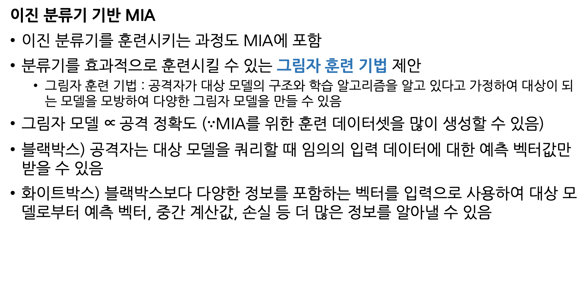
MIA 연구 동향
이진 분류기 기반 MIA
이진 분류기를 훈련시키는 과정도 MIA에 포함
분류기를 효과적으로 훈련시킬 수 있는 그림자 훈련 기법 제안
그림자 훈련 기법 : 공격자가 대상 모델의 구조와 학습 알고리즘을 알고 있다고 가정하여 대상이 되는 모델을 모방하여 다양한 그림자 모델을 만들 수 있음
그림자 모델 ∝ 공격 정확도 ($∵$MIA를 위한 훈련 데이터셋을 많이 생성할 수 있음)
블랙박스) 공격자는 대상 모델을 쿼리할 때 임의의 입력 데이터에 대한 예측 벡터값만 받을 수 있음
화이트박스) 블랙박스보다 다양한 정보를 포함하는 벡터를 입력으로 사용하여 대상 모델로부터 예측 벡터, 중간 계산값, 손실 등 더 많은 정보를 알아낼 수 있음
논문 : Membership inference attacks against machine learning models

Slide 8
MIA 연구 동향
생성 모델에 대한 MIA
생성 모델에 대한 최초의 MIA
GAN의 판별자가 진짜와 가짜 데이터 간 통계적 차이를 학습하도록 훈련되므로 진짜 데이터에 대해 더 높은 신뢰도 값을 출력할 것이라는 아이디어에서 출발
블랙박스) 공격자는 생성 모델에 의해 생성된 데이터 수집
→ 대상 GAN 모델을 모방하는 로컬 GAN 모델 훈련
→ 화이트박스 공격 접근 방식처럼 로컬 GAN의 판별자를 사용하여 MIA 구현
화이트박스) 공격자는 모든 데이터를 판별기에 입력하여 신뢰도 점수 출력
신뢰도 점수 : 각 데이터가 모델의 데이터셋에 포함되는지를 나타내는 확률
논문 : Logan: Membership inference attacks against generative models

Slide 9
MIA 연구 동향
연합 학습 모델에 대한 MIA
연합 학습에서의 MIA 공격자는 중앙 서버 or 데이터가 중앙 모델을 훈련하는데 사용되었는지를 유추하려는 사용자
연합 학습에 대한 최초의 MIA 제안 (화이트박스 공격에 해당)
공격 대상 모델 : 임베딩 메트릭스를 통해 입력을 저차원 벡터 표현으로 변환하는, 단어 임베딩 레이어가 있는 순환 신경망
주어진 텍스트 배치에 대해 임베딩은 배치에 나타나는 단어로만 업데이트 / 다른 단어의 기울기는 0
공격자는 0이 아닌 기울기를 관찰함으로써 해당 단어가 데이터셋에 포함되는지 여부 추론
논문 : Exploiting unintended feature leakage in collaborative learning

Slide 10
결론
이진 분류 모델, 생성 모델, 연합 학습 모델을 중심으로 MIA 연구동향에 대해 살펴봄
각 모델의 특성에 따라 MIA 기법이 적용되는 방법이 달라짐
MIA가 사용자의 개인정보를 침해할 수 있는 공격인 만큼 방어 기법에 대한 활발한 연구 필요

